Slide 1
Духовно-нравственное развитие и воспитание детей на уроках и во внеурочной деятельности

Slide 2
Целью духовно-нравственного развития, воспитания и социализации обучающихся является развитие и воспитание компетентного гражданина России, принимающего судьбу Отечества как свою личную, осознающего ответственность за настоящее и будущее своей страны, укорененного в духовных и культурных традициях многонационального народа России.
Задачи:
-освоение ценностно-нормативного и деятельностно-практического аспекта отношений человека с человеком, патриота с Родиной, гражданина с правовым государством человека с природой, с искусством и т.д.;
- вовлечение в процессы самопознания, самопонимания, помощь в личностном самоопределении, проектировании индивидуальных образовательных траекторий и образа будущей профессиональной деятельности…
- овладение обучающимся социальными, регулятивными и коммуникативными компетенциями, обеспечивающими им индивидуальную успешность в общении с окружающими, результативность в социальных практиках, процессе в сотрудничества со сверстниками, старшими и младшими.

Slide 3
Целевые ориентиры результатов воспитания:
• знающий и уважающий духовно-нравственную культуру своего народа, ориентированный на духовные ценности и нравственные нормы народов России, российского общества в ситуациях нравственного выбора (с учётом национальной, религиозной принадлежности);
• выражающий готовность оценивать своё поведение и поступки, поведение и поступки других людей с позиций традиционных российских духовно- нравственных ценностей и норм с учётом осознания последствий поступков;
• выражающий неприятие антигуманных и асоциальных поступков, поведения, противоречащих традиционным в России духовно-нравственным нормам и ценностям;
• сознающий соотношение свободы и ответственности личности в условиях индивидуального и общественного пространства, значение и ценность межнационального, межрелигиозного согласия людей, народов в России, умеющий общаться с людьми разных народов, вероисповеданий;
• проявляющий уважение к старшим, к российским традиционным семейным ценностям, институту брака как союзу мужчины и женщины для создания семьи, рождения и воспитания детей;
• проявляющий интерес к чтению, к родному языку, русскому языку и литературе как части духовной культуры своего народа, российского общества

Slide 4
Духовно-нравственное развитие и воспитание гражданина России является безусловным приоритетом обеспечения духовного единства народа и объединяющих его моральных ценностей.

Slide 5
Воспитание «идеальной», личности в рамках образовательного учреждения осуществляется в нескольких направлениях: На уроках, особенно гуманитарных предметов (литература, русский язык, история, обществоведения, основ религий…) Во внеурочной деятельности (праздники, викторины, выставки, дискуссии, игры и т.д., а также в деятельность кружков, секций, клубов). Во внешкольной деятельности (экологические, волонтёрские десанты, экскурсии (краеведческие, историко-культурологического характера; патриотические акции; спортивные соревнования).

Slide 6
Форма воспитательного мероприятия | Духовно-нравственные ценности
Праздник, посвящённый Дню матери. | Уважение, любовь к матери
Классный час «Мой дом-планета Земля» | Понятие «родная земля», бережное отношение к природе и её ресурсам, экологическое воспитание
Дискуссия «Морально-этический кодекс современного молодого человека – универсальная формула» | Уважение достоинств человека, толерантность. Понятия «добродетели» и «порока».

Slide 7
Формы и методы духовно-нравственного развития и воспитания:
метод убеждения,
положительный пример,
поощрение и наказание,
показ и воспроизведение воспитывающих ситуаций,
этическая беседа, игры-путешествия;
театральные представления; -
ситуативные беседы;
виртуальные экскурсии по святым местам;
праздничные развлечения, праздники;
познавательные викторины;
сюжетно-ролевые игры,
игры драматизации;
разыгрывания нравственно - этических ситуаций;
тематические беседы
рассуждения, на диалоговой основе
художественно-продуктивная деятельность

Slide 8
наибольшее значение имеет взаимодействие педагога с семьей.
При этом можно использовать такие формы работы с родителями, как:
Семинары-практикумы;
Тематические встречи с интересными людьми
Тематические обсуждения и консультаций
Родительский клуб
Круглые столы
Мастер-классы и тд

Slide 9
внеурочной деятельности является культурная практика
экологические,
волонтёрские десанты,
различные экскурсии
патриотические акции;
спортивные соревнования и тд

Slide 10
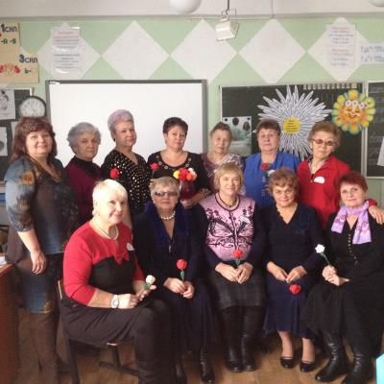
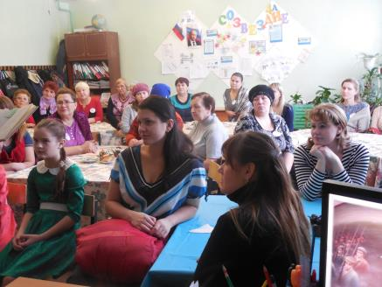
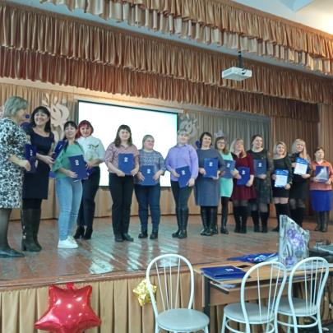
Региональный конкурс
«Ангел по имени МАМА»
Родительский клуб с детьми, посвященный 8 Марта
День Матери совместно с ветеранами пед.труда

Slide 11
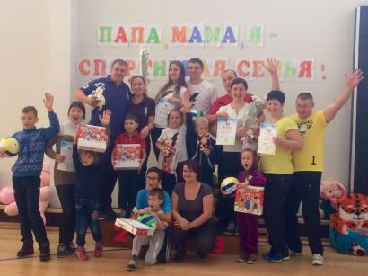
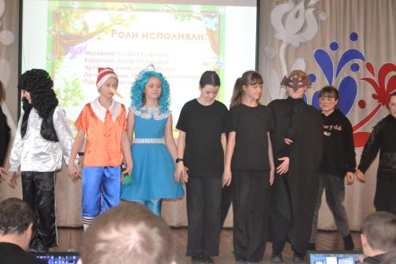
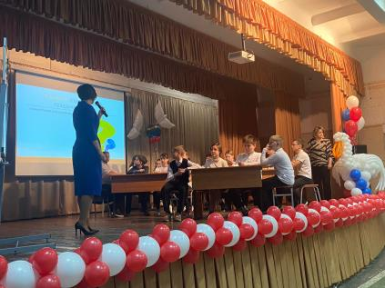
Учитель Года
Папа, Мама, Я-спортивная семья!
Театральный фестиваль

Slide 12
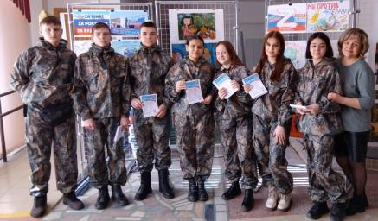
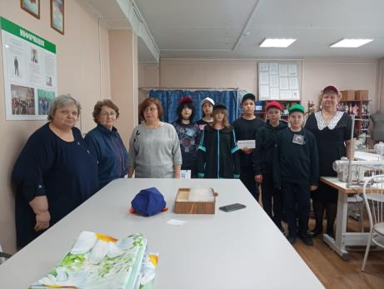
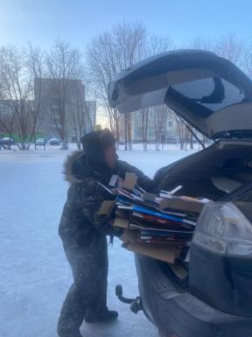
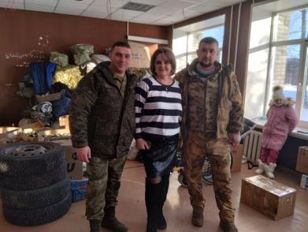
Сбор макулатуры совместно с родителями
Волонтерский отряд «Сибирский характер»
ШПК-ярмарка в рамках регионального фестиваля «Всей семьей»
Выпускники-участники СВО

Slide 13
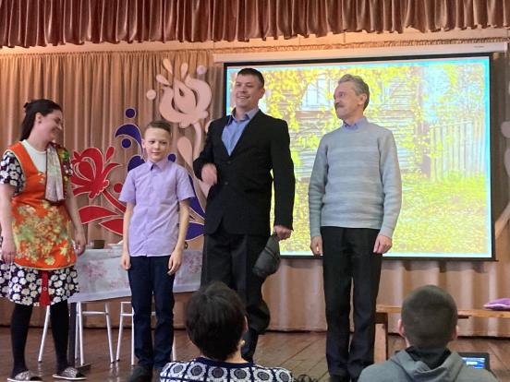
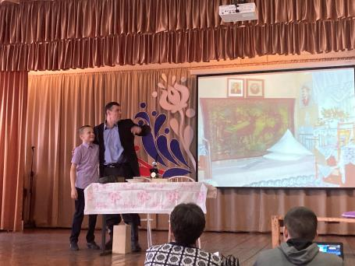
Театральный фестиваль

Slide 14
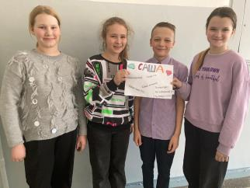
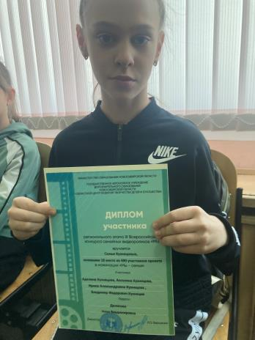
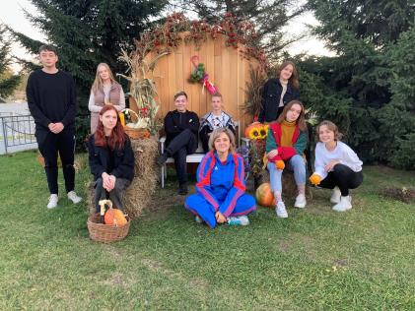
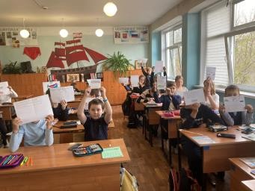
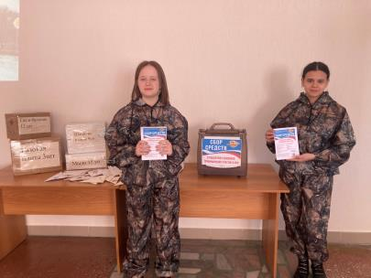
Прогулки, знакомства
Группа поддержки
Благотворительный концерт
Всероссийский семейный конкурс
Акция «Письмо солдату»

Slide 15
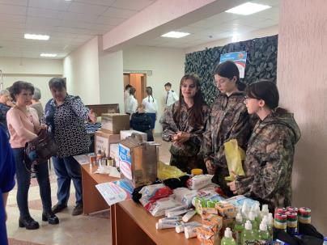
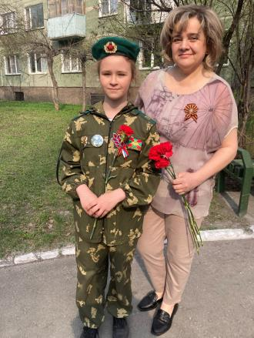
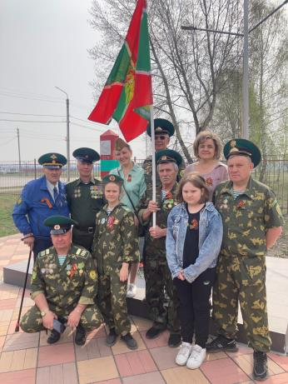
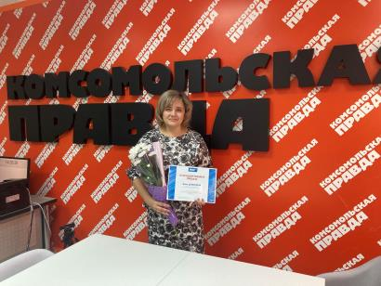
Благотворительный концерт
9 Мая
Региональный конкурс «Самый классный классный»

Slide 16
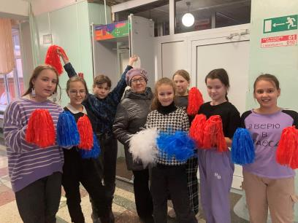
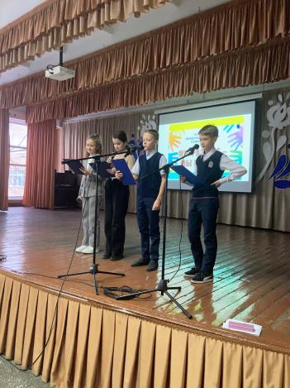
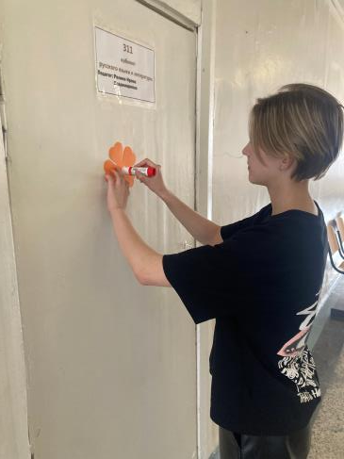
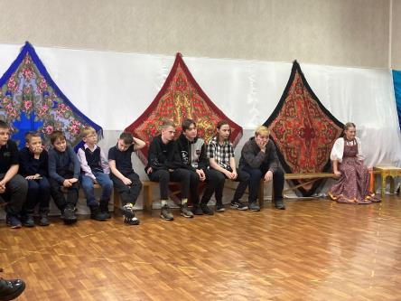
Акция «Цветочный комплимент»
Подготовка к соревнованиям
Общешкольная линейка, посвященная Дню толерантности
«Кузьминки»

Slide 17
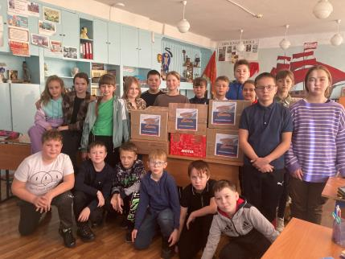
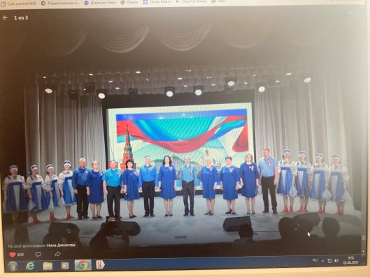
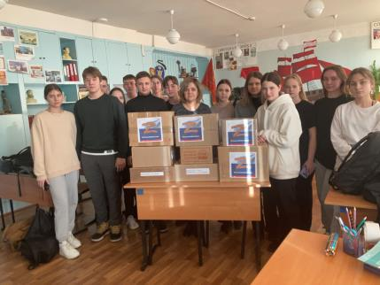
Сбор гуманитарной помощи
«Кружево души»

Slide 18
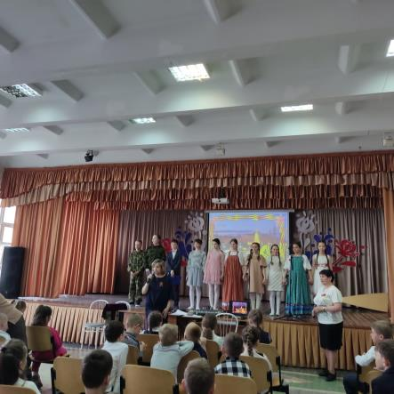
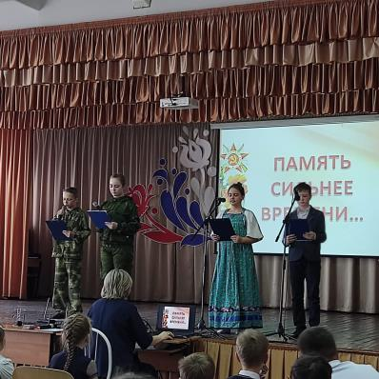
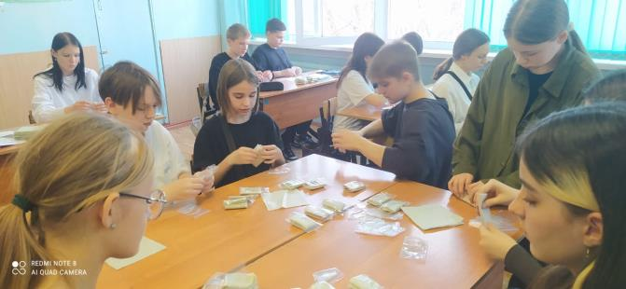
Общешкольное мероприятие ко Дню Победы
Сборка сухого душа

Slide 19
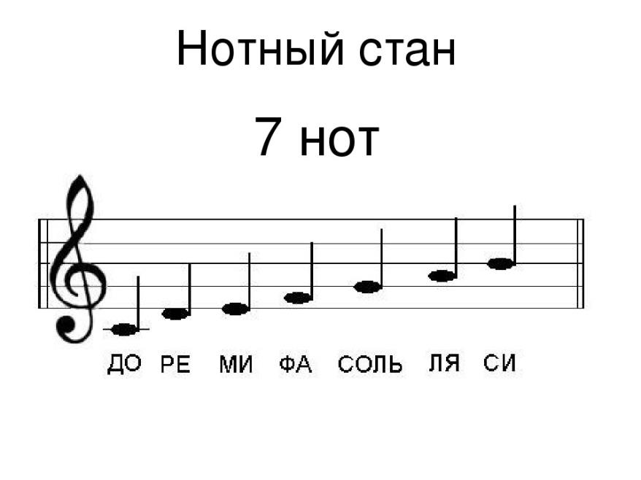

Slide 20
А теперь вы можете засчитать себе одно очко за ответ «да» на вопросы: 1, 3, 4, 7, 11 и за ответ «нет» на вопросы: 2, 5, 6, 8, 9, 10, 12.
Вы набрали больше 8 очков. Вы любезны, нравитесь окружающим, умеете общаться с людьми. У вас, наверное, много друзей. Одно предостережение: никогда не пытайтесь иметь хорошие отношения со всеми — всем не угодишь, да и на пользу это вам не пойдет.
От 4 до 8 очков. Ну что же, ваша доброта — вопрос случая. Добры вы далеко не со всеми. Для одних вы можете пойти на все, но общение с вами более чем неприятно для тех, кто вам не нравится. Это не так уж плохо. Но, наверное, надо стараться быть ровным со всеми, чтобы люди не обижались.
Вы набрали меньше 4 очков. Общение с вами, надо признаться, порой бывает просто мукой даже для самых близких вам людей. Будьте доброжелательнее

Slide 21
Целевые прогулки;
Экскурсии;
Чтение художественных произведений;
Просмотр фильмов;
Взаимодействие с социальными институтами.
РЕЛИГИЯ.
Назовите пожалуйста великие религиозные праздники
Что нам помогает рассказать детям об этих праздниках?

Slide 22
МОРАЛЬНЫЕ ПРИНЦИПЫ
ЕСЛИ:
1. Ребёнка постоянно критикуют, он учится… (ненавидеть);
2. ребёнок живёт во вражде, он учится… (быть агрессивным);
3. ребёнок растёт в упрёках, он учится… (жить с чувством вины);
4. ребёнок растёт в терпимости, он учится… (понимать других);
5. ребёнка хвалят, он учится… (быть благодарным);
6. ребёнок растёт в честности, он учится… (быть справедливым);
7. ребёнок растёт в безопасности, он учится… (верить в людей);
8. ребёнка поддерживают, он учится… (ценить себя);
9. ребёнка высмеивают, он учится… (быть замкнутым);
10. ребёнок живёт в понимании и дружелюбии, он учится… (находить любовь в этом мире).

Slide 23
Упражнение «Чаша»

Slide 24
«Лиса и журавль» «Как аукнулось, так и откликнулось»
«Каша из топора» «Скупой платит дважды»
«Сказке о рыбаке и рыбке» «Много захочешь - последнее потеряешь»
«Три медведя», «Заюшкина избушка» «На чужой каравай рот не разевай»
«Царевна лягушка» «По одёжке встречают, по уму провожают»
«Репка» «Капля по капле и камень точит»
«Колобок» «Чем хвалимся, на том и провалимся»
«Теремок» «В тесноте, да не в обиде»
«Кот и петух» «Друг познается в беде»
«Зимовье зверей» «В согласии жить - никто не одолеет»

Slide 25
Игра «Добрые дела»
Эту игру можно проводить каждый день, она не ограничивается во времени.
Участвуют в ней от одного человека до всей группы. Нужен подходящий сундучок (или копилка, коробка с прорезью, а также из картона или пластика сделать красивые фишки. Каждая фишка будет соответствовать одному доброму делу. В конце дня подвести итоги, кто больше всех сделал добрых дел за день. Если дети затрудняются, им можно помочь отыскать доброе. Эта игра стимулирует его на нравственные поступки.

Slide 26
Благодарю всех за участие, за активность.
Мне было приятно с вами общаться.

